Slide 1
La Trahison des images
René Magritte

Slide 2
Sommaire
René Magritte
Présentation de l’œuvre
Signification
Sources

Slide 3
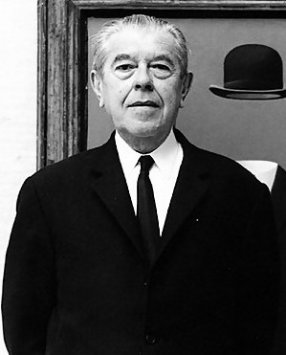
René Magritte
René François Ghislain Magritte (1898-1967) est un peintre surréaliste belge.

Slide 4
Présentation
Cette œuvre ‘La Trahison des images’ à été réalisée en 1929 s’est de l’huile sur toile (59 x 65cm), elle se trouve à Los Angeles au County Museum,
C’est un des tableaux les plus célèbres de René Magritte.
Il représente une pipe, accompagnée de la légende suivante : « Ceci n’est pas une pipe. » L'intention la plus évidente de Magritte est de montrer que, même peinte de la manière la plus réaliste qui soit, une pipe représentée dans un tableau n’est pas une pipe. Elle ne reste qu’une image de pipe.

Slide 5
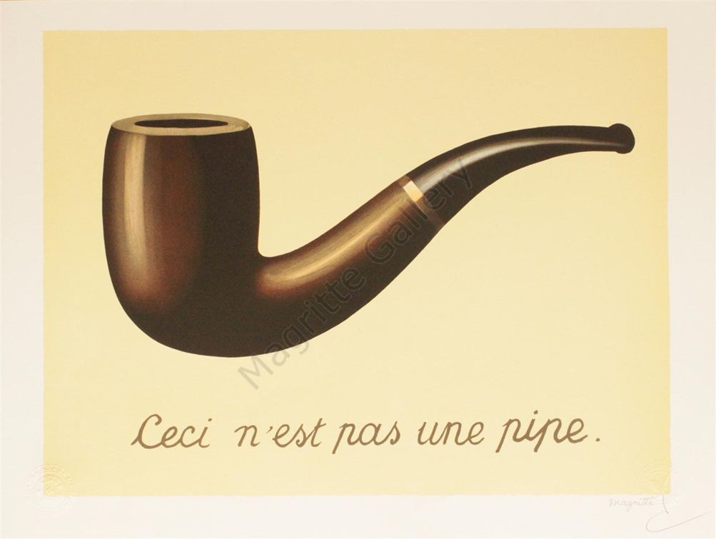

Slide 6
Signification
Magritte a déclaré : « La fameuse pipe, me l’a-t-on assez reprochée ! Et pourtant, pouvez-vous la bourrer ma pipe ? Non, n’est-ce pas, elle n’est qu’une représentation. Donc si j’avais écrit sous mon tableau « ceci est une pipe », j’aurais menti ! »
L’œuvre n’est pas une pipe en elle-même, elle représente une pipe.
La valeur de l’objet est selon nous celle d’une pipe, mais elle ne remplit pas ses fonctions, ce qui dévoile la différence entre l’imagination du spectateur et la nature réelle de l’objet.

Slide 7
Sources
http://fr.wikipedia.org
http://jsb2013.wordpress.com/2013/01/16/le-surrealisme-de-rene-magritte/

